Slide 1

指针概述
本讲大纲
1.保存变量地址
2.指针的运算
3.指向空的指针与空类型指针
4.指向常量的指针与指针常量
支持网站：www.mrbccd.com

Slide 2
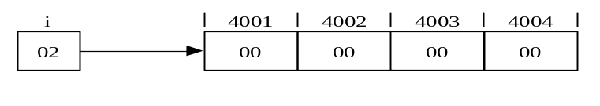
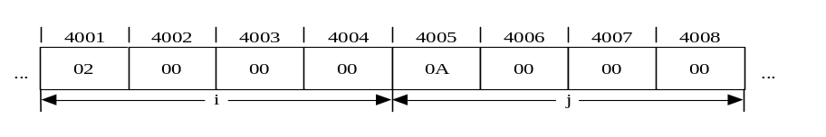
保存变量地址
系统的内存就像是带有编号的小房间，如果想使用内存就需要得到房间号。如图8.1所示，定义一个整型变量i，它需要4个字节，所以编译器为变量i分配了编号从4001到4004的房间，每个房间代表一个字节。
图8.1 整型变量i
各个变量连续地存储在系统的内存中，如图8.2所示，两个整型变量i和j存储在内存中。
图8.2 整型变量i和j

Slide 3
在程序代码中是通过变量名来对内存单元进行存取操作，但是代码经过编译后已经将变量名转换为该变量在内存的存放地址，对变量值的存取都是通过地址进行的。例如语句i+j;的执行过程是根据变量名与地址的对应关系，找到变量i的地址4001，然后从4001开始读取4个字节数据放到CPU寄存器中，再找到变量j的地址4005，从4005开始读取4个字节的数据放到CPU另一个寄存器中，通过CPU的加法中断计算出结果。
在低级语言的汇编语言中都是直接通过地址来访问内存单元，而在高级语言中才使用变量名访问内存单元，C语言作为高级语言却提供了通过地址来访问内存单元的方法，C++也继承了这一特性。
由于通过地址能访问指定的内存存储单元，可以说地址“指向”该内存单元，例如房间号4001指向系统内存中的一个字节。地址可以形象的称为指针，意思是通过指针能找到内存单元。一个变量的地址称为该变量的指针。如果有一个变量专门用来存放另一个变量的地址，它就是指针变量。在C++语言中有专门用来存放内存单元地址的变量类型，就是指针类型。
指针是一种数据类型，通常所说的指针就是指针变量，它是一个专门用来存放地址的变量，而变量的指针主要指变量在内存中的地址。变量的地址在编写代码时无法获取，只有在程序运行时才可以得到。
（1）指针的声明
声明指针的一般形式如下：
数据类型标识符 *指针变量名
例如：
int *p_iPoint; //声明一个整型指针
float *a,*b; //声明两个浮点指针

Slide 4
（2）指针的赋值
指针可以在声明的时候赋值，也可以后期赋值。
在初始化时赋值
int i = 100;
int *pPoint = &i;
在后期赋值
int i = 100;
int *pPoint;
pPoint = &i;
注意：
通过变量名访问一个变量是直接的，而通过指针访问一个变量是间接的。
（3）关于指针使用的说明
指针变量名是p，而不是*p。
p=&i的意思是取变量i的地址赋给指针变量p。
下面的实例可以获取变量的地址，并将获取的地址输出出来。

Slide 5
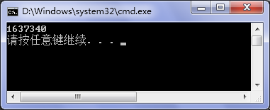
【例8.1】 输出变量的地址值。
#include "stdafx.h"
#include <iostream>
using namespace std;
void main()
{
int a=100; //定义一个变量a
int *p=&a; //定义一个指针变量p并初始化
printf("%d\n",p); //按十进制输出a的地址
}
程序运行结果如图8.3所示。
图8.3 输出变量的地址值
实例可以通过printf函数直接将地址值输出出来。由于变量是由系统分配空间，所以变量的地址不是固定不变的

Slide 6
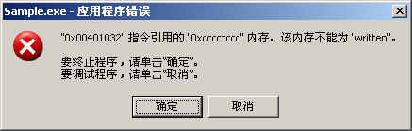
注意：
在定义一个指针之后，一般要使指针有明确的指向。与常规的变量未赋值相同，没有明确指向的指针不会引起编译器出错，但是对于指针则可能导致无法预料的或者隐藏的灾难性后果，所以指针一定要赋值。
指针变量不可以直接赋普通常量的值。例如：
int a=100;
int *p;
p=100; //将常量100赋给指针变量
编译不能通过，有error C2440: '=' : cannot convert from 'const int' to 'int *'错误提示。
如果强行赋值，使用指针运算符*提取指针所指变量时会出错。例如：
int a=100;
int *p;
p=(int*)100; //通过强制转换将100赋值给指针变量
printf("%d",p); //输出地址，能够输出地址
printf("%d",*p); //输出指针指向的值，出错语句
不能将*p当变量使用。例如：
int a=100;
int *p; //指针未初始化
*p=100; //指针没有获得一个有效的地址
printf("%d",p); //输出地址，出错语句
printf("%d",*p); //输出指针指向的值，出错语句
上面代码可以编译通过，但运行时会弹出错误对话框，如图8.4所示。
图8.4 错误

Slide 7
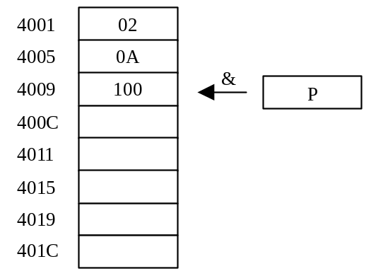
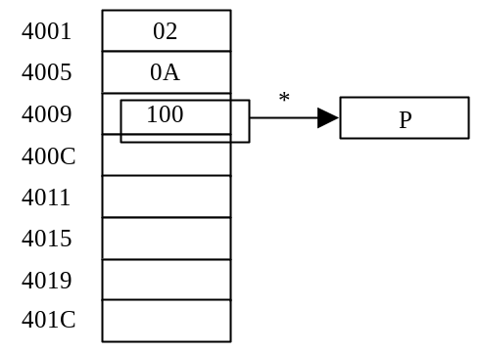
（4）指针运算符和取地址运算符简介
*和&是两个运算符，*是指针运算符，&是取值运算符。
取地址运算符，如图8.5所示，变量i的值为100，存储在内存地址为4009的地方，取地址运算符&使指针变量p得到地址4009。
图8.5 取地址
指针运算符，如图8.6所示，指针变量存储的是地址编号4009，指针通过指针运算符可以得到地址。
图8.6 通过地址取值
下面实例通过指针来实现数据大小比较的功能。

Slide 8
【例8.2】 使用指针比较两个数大小。
#include "stdafx.h"
#include <iostream>
using namespace std;
void main()
{
int *p1,*p2;
int *p; //临时指针
int a,b;
cout << "input a: " << endl;
cin >> a; //给a赋值
cout << "input b: " << endl;
cin >> b;
p1=&a;p2=&b; //p1指向a地址，p2指向b地址
if(a<b) //如果a<b，交换p1和p2所指向的地址
{
p=p1;
p1=p2;
p2=p;
}
cout << "a=" << a;
cout << " ";
cout << "b=" << b;
cout << endl;
cout << "较大的数:" << *p1 << "较小的数:" << *p2 <<endl;
}

Slide 9
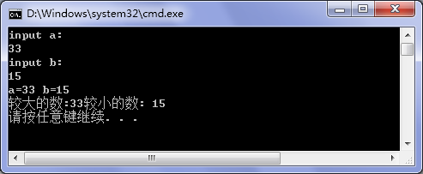
程序运行如图8.7所示。
图8.7 使用指针比较两个数大小

Slide 10
（5）指针运算符和取地址运算符的说明
声明并初始化指针变量时同时用到了*和&这两个运算符。例如：
int *p=&a;
该语句等同于如下语句：
int * p;
p=&a;
如果写成*p=&a;程序会报错。
&*p中的p只能是指针变量，如果将*放在变量名前，编译的时候会有逻辑错误。例如：
#include <iostream>
using namespace std;
void main()
{
int a=100;
int *p;
printf("%d",&*a);
}
编译程序会出现error C2100: illegal indirection的错误提示。
（6）&*p和*&a的区别
&和*的运算符优先级别相同，按自右而左的方向结合，因此&*p是先进行*运算，*p相当于变量a；再进行&运算，&*p就相当于取变量a的地址。*&a是先计算&运算符，&a就是取变量a的地址，然后计算*运算，*&a就相当于取变量a所在地址的值，实际就是变量a。

Slide 11
指针的运算
指针变量存储的是地址值，对指针做运算就等于对地址做运算。下面通过实例来使读者了解指针的运算。
【例8.3】 输出int指针运算后地址值。
#include "stdafx.h"
#include <iostream>
using namespace std;
void main()
{
int a=100;
int *p=&a;
printf("address:%d\n",p);
p++;
printf("address:%d\n",p);
p--;
printf("address:%d\n",p);
p--;
printf("address:%d\n",p);
}

Slide 12
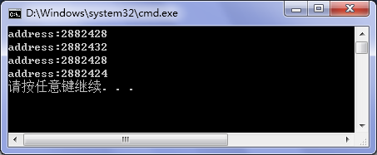
程序运行如图8.8所示。
图8.8 输出指针运算后地址值
程序首先输出的是指向变量a的指针地址值1245052，然后对指针分别进行自加运算、自减运算、自减运算，输出的结果分别是1245056、1245052、1245048。
指针进行一次加1运算，其地址值并没有加1，而是增加了4，这和声明指针的类型有关。
p++是对指针做自加运算，相当于语句p=p+1，地址是按字节存放数据，但指针加1并不代表地址值加1个字节，而是加上指针数据类型所占的字节宽度，要获取字节宽度需要使用sizeof关键字，例如整型的字节宽度是sizeof(int)，sizeof(int)的值为4。双精度整型的字节宽度是sizeof(double)，其值为8。将实例中的int指针类型改为double，看看运行结果，代码如下。

Slide 13
【例8.4】 输出double指针运算后地址值。
#include "stdafx.h"
#include <iostream>
using namespace std;
void main()
{
double a=100;
double *p=&a;
printf("address:%d\n",p);
p++;
printf("address:%d\n",p);
p--;
printf("address:%d\n",p);
p--;
printf("address:%d\n",p);
}

Slide 14
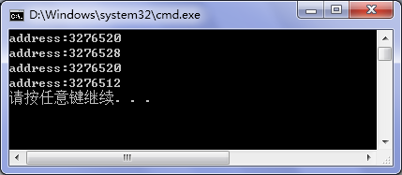
程序运行如图8.9所示。
图8.9 运行结果
说明：
定义指针变量时必须指定一个数据类型。指针变量的数据类型用来指定该指针变量所指向数据的类型。

Slide 15
指向空的指针与空类型指针
指针可以指向任何数据类型的数据，包括空类型(void):
void* p; //定义一个指向空类型的指针变量
空类型指针可以接受任何类型的数据，当使用它时，我们可以将其强制转化为所对应数据类型。
【例8.5】 空类型指针的使用
#include "stdafx.h"
#include <iostream>
using namespace std;
int main()
{
int *pI = NULL;
int i = 4;
pI = &i;
float f = 3.333f;
bool b =true;
void *pV = NULL;
cout<<"依次赋值给空指针"<<endl;
pV = pI;
cout<<"pV = pI --------"<<*(int*)pV<<endl;
cout<<"pV = pI ---------转为float类型指针"<<*(float*)pV<<endl;
pV = &f;
cout<<"pV = &f --------"<<*(float*)pV<<endl;
cout<<"pV = &f --------转为int类型指针"<<*(int*)pV<<endl;
return 0;
}

Slide 16
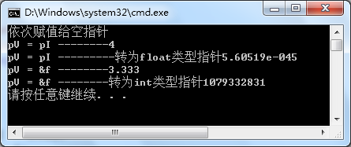
执行结果如图8.10所示
图8. 10 执行结果
可以看到空指针赋值后，转化为对应类型的指针才能得到我们所期望的结果。若将它转换为其他类型的指针，得到的结果将不可预知，非空类型指针同样具有这样的特性。在本实例中，出现了一个符号NULL。它表示空值。空值无法用输出语句表示，而且赋空的指针无法被使用，直到它被赋予其它的值

Slide 17
指向常量的指针与指针常量
同其他数据类型一样，指针也有常量，使用const关键字形式如下:
int i =9;
int * const p = &i;
*p = 3;
将关键字const放在标识符前，表示这个数据本身是常量，而数据类型是int*即整型指针。与其他常量一样，指针常量必须初始化。我们无法改变它的内存指向，但是可以改变它指向内存的内容。
若将关键字const放到指针类型的前方，形式如下:
int i =9;
int cosnt* p = &i;
这是指向常量的指针，虽然他所指向的数据可以通过赋值语句进行修改，但是通过该指针修改内存内容的操作是不被允许的。
当const以如下形式使用时:
int i =9;
int cosnt* const p = &i;
该指针是一个指向常量的指针常量。既不可以改变他的内存指向,也不可以通过他修改指向内存的内容。

Slide 18
【例8.6】 指针与const
#include "stdafx.h"
#include <iostream>
using std::cout;
using std::endl;
int main()
{
int i = 5;
const int c = 99;
const int* pR = &i; //这个指针只能用来“读”内存数据，但可以改变自己的地址。
int* const pC = &i; //这个指针本身是常量，不能改变指向，但它能够改变内存的内容。
const int* const pCR = &i; //这个指针只能用来“读“内存数据,并且不能改变指向。
cout<<"三个指针都指向了同一个变量i，同一块内存"<<endl;
cout<<"指向常量的指针pR操作:"<<endl;
//*pR = 6 //去掉语句前方注释报错
cout<<"通过赋值语句修改i:"<<endl;
i = 100;
cout<<"i:"<<i<<endl;
cout<<"将pR的地址变成常量c的地址:"<<endl;
pR = &c;
cout<<"*pR:"<<*pR<<endl;
cout<<"指向常量的指针pC操作:"<<endl;
//pC = &c; //去掉语句前方注释报错
cout<<"通过pC改变i值:"<<endl;
*pC = 6;
cout<<"i:"<<i<<endl;
cout<<"指向常量的指针常量pCR操作:"<<endl;
//pCR =&c; //报错
//*pCR =100; //报错
cout<<"通过pCR无法改变任何东西，真正作到了只读"<<endl;
return 0;
}

Slide 19
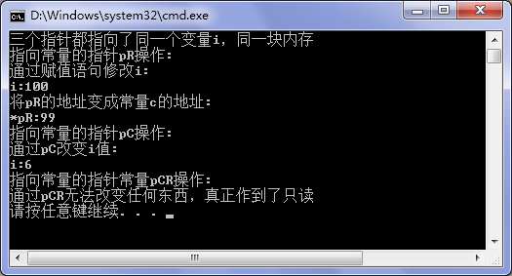
执行结果如图8.11所示。
图8.11 执行结果

Slide 20
Thank you
还有什么疑问可以到www.mrbccd.com提出
也可以发送邮件到 mingrisoft@mingrisoft.com

